Slide 1

인공지능을 위한 수학 SECTION 4-1
윤정인 2020531001
[6주차 발표]
www.pptbizca.co.kr
Notes:
안녕하세요 인공지능을 위한수학 Section 4-1을 발표하게된 윤정인입니다.

Slide 2
01-1
확률 구하기

Slide 3
어떤 사건이 발생할 수 있는 경우의 가짓수
확률
=
Probability 0% ~ 100%
모든 경우의 가짓수
Notes:
확률이란 어떤 사건이 우연히 발생할 가능성을 표현한 것 입니다. 확률은 최댓값이 1(100%)이고, 최솟값이 0(0%)인 실숫값입니다.
확률은 다음과 같은 방법으로 계산할 수 있습니다.

Slide 4




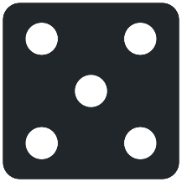


$$\frac{1}{6}$$
주사위를 던졌을 때 1이 나올 확률
=
=
Notes:
확률을 구하는 식을 바탕으로 주사위를 던졌을 때 1이 나올 확률을 구해봅시다.
주사위를 던졌을 때 발생할 수 있는 모든 경우의 수는 1에서 6까지 총 6가지이고, 이 중 1이 나올 경우는 수는 1가지입니다.
따라서 주사위를 던졌을 때 1이 나올 확률은 1/6이 됩니다.

Slide 5







5
$$\frac{10}{216}$$
+
+
+
+
…
+
주사위를 3개 던져 눈의 합이 6이 될 확률
=
=
6
X
6
X
6
108
4.63 %
Notes:
좀 더 복잡한 예시로 주사위를 3개 던져서 나오는 수의 합이 6이 되는 확률을 구해보겠습니다.
주사위 3개를 던졌을 때 나오는 눈의 합이 6이 되는 경우는 다음과 같이(1,1,4), (1,2,3) 등등 총 10가지입니다.
그리하여 주사위 10가지와 주사위 3개의 모든 경우의 수를 계산하면 약 4.63%의 확률이 나오게 됩니다.

Slide 6
01-2
조합의 공식

Slide 7
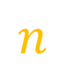
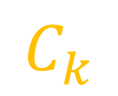


조합의 공식
$$n ∙\left(n−1\right) ∙∙∙∙∙(n −k+1 )$$
$$n$$
$$C_{k}$$
=
$$1∙2 ∙∙∙∙∙\left(k−1\right)∙k$$
Notes:
이와 같이 확률을 구하려면 발생할 수 있는 경우의 수를 하나하나 셀 필요가 있습니다.
하지만 하나하나 세는 것이 사실상 불가능한 경우도 많은데 이때는 조합의 공식을 사용하면 됩니다.
이 공식을 이용하여 예제를 풀어보겠습니다.

Slide 8

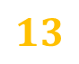

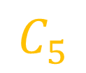




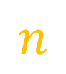

Q.
트럼프에는 하트, 다이아몬드, 스페이드, 클로버와 같은 총 4가지 무늬(♥, ◆, ♠, ♣)의 카드가 있는데, 각 무늬는 1에서 10까지, 그리고 J, Q, K까지 포함해 총 13장의 카드를 한 벌로 가지고 있습니다. 트럼프의 무늬는 4가지 이기 때문에 4x13 = 52, 즉 합계 52장의 카드가 들어있습니다. 이 트럼프 더미에서 다섯 장의 카드를 동시에 뽑았을 때, 다섯 장 모두가 하트(♥)인 경우는 몇가지인지 답 하시오.
$$n ∙\left(n−1\right) ∙∙∙∙∙(n −k+1 )$$
$$n$$
$$C_{k}$$
=
$$1∙2 ∙∙∙∙∙\left(k−1\right)∙k$$
$$13 ∙\left(13−1\right) ∙∙∙∙∙(13 −5+1 )$$
$$13∙12∙11∙10∙9$$
$$C_{5}$$
=
=
=
1287
$$13$$
$$1∙2 ∙∙∙∙∙\left(5−1\right)∙5$$
$$1∙2 ∙3 ∙4 ∙5$$
Notes:
문제에서 설명한대로 하트는 모두 13장입니다. 이중에서 5장을 조합하는 경우의 수는 13C5로 구할 수 있습니다.
앞서 살펴본 공식에서 n자리에 13을, k자리에 5를 대입하여 계산하면 1287가지 경우의 수가 있다는 해답을 얻을 수 있습니다.

Slide 9
01-3
여사건

Slide 10

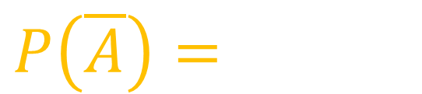
여사건
사건 A가 발생할 확률이 P일 때, 사건 A의 여사건 $\overline{A}가$ 발생할 확률은 다음과 같다
$$P\left(\overline{A}\right)=1 −P$$
Notes:
하지만 이전에 봤던 예시들과는 달리 직접 구하기 어려운 확률도 존재합니다.
이러한 경우에는 모든 경우에 대한 확률을 더하면 그 값이 1(100%)이 된다는 점을 이용하면 간단하게 구할 수 있습니다.
이 때 ‘사건 A가 발생하지 않을 사건’이라는 의미로 사건 A의 여사건이라는 개념을 사용합니다.
A의 여사건은 사건 A를 부정한다는 의미로 기호 A bar를 사용합니다
여사건 공식을 이용하여 예제를 풀어보겠습니다.

Slide 11







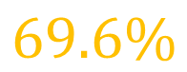



Q.
52장의 트럼프 더미에서 4장의 카드를 동시에 뽑았을 때, 적어도 1장이 스페이드(♠)일 확률을 구하시오.
52장 – (♠)13장 = 39
$$C$$
$$39$$
$$4$$
$$14498$$
$$1−$$
=
$$≒$$
$$69.6\%$$
$$C$$
$$20825$$
$$52$$
$$4$$
52장의 카드 중 4장
Notes:
52장의 트럼프 더미에서 4장의 카드를 동시에 뽑았을 때, 적어도 1장이 스페이드 일 확률을 구하려면
이 문제에서 발생할 수 있는 사건을 하나씩 세어보아야 하지만 이를 실제로 계산하려면 매우 복잡합니다.
따라서 이러한 문제에서는 스페이드가 단 한장도 포함되어있지 않은 경우를 사건으로 생각한 다음, 모든 확률에서 빼는 방법을 쓸 수 있습니다.
이것을 수식으로 표현하여 계산하면 약 69.6%의 확률로 적어도 한장의 스페이드 카드를 뽑습니다.

Slide 12
01-4
사건에 대한 조합

Slide 13
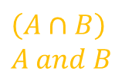
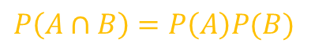
사건 A와 사건 B가 동시에 발생하는 사건 : $A∩B (A and B)$
$$P\left(A∩B\right)=P\left(A\right)P(B)$$
사건 A
사건 B
$$\left(A∩B\right) \\ A and B$$
벤 다이어그램
Notes:
앞서 푼 문제는 여사건으로 충분히 풀 수 있었지만 더 복잡한 사건의 확률의 계산은 몇 개의 단순한 사건으로 나누어 계산한 다음, 그것들을 다시 합쳐주는 방식으로 문제를 풀 수 있습니다.
다음은 여러 개의 사건에 대한 조합을 수식으로 표현한 것 입니다. 이는 단순히 확률들을 곱하거나 더하거나 또는 빼는 방법을 사용합니다.
첫번째로는 사건 A와 사건 B가 동시에 발생하는 사건을 A and B라고 하며, 벤 다이어그램으로는 다음과 같이 표현합니다.

Slide 14
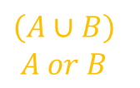
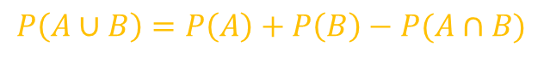
사건 A와 사건 B 중에서 어느 한쪽이 발생할 사건 : $A∪B (A or B)$
$$P\left(A∪B\right)=P\left(A\right)+P\left(B\right)−P(A∩B)$$
사건 A
사건 B
$$\left(A∪B\right) \\ A or B$$
Notes:
두번째로 사건 A와 사건 B중에서 어느 한쪽이 발생할 사건은 A or B라고 하며, 벤 다이어그램은 다음과 같이 표현합니다.
이러한 수식을 사용하여 복잡한 문제에서의 확률을 구해보겠습니다.

Slide 15




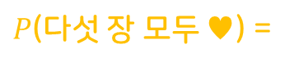




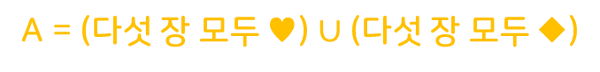









Q.
52장의 트럼프 더미에서 다섯 장의 카드를 동시에 뽑은 후 원래대로 돌려놓습니다. 트럼프 더미의 카드를 뒤섞은 다음, 다시 한번 다섯 장의 카드를 동시에 뽑습니다.
이때, 두 번 연속으로 다섯 장의 카드 모두가 하트(♥) 무늬이거나 다이아몬드(◆) 무늬가 되는 확률을 구하시오.
A = (다섯 장 모두 ♥) $∪$ (다섯 장 모두 ◆)
$$P\left(A∪B\right)=P\left(A\right)+P\left(B\right)−P(A∩B)$$
하트(♥) 13장
$$C$$
$$13$$
$$5$$
$$\frac{13∙12∙11∙10∙9}{1∙2∙3∙4∙5}$$
$$33$$
$P$(다섯 장 모두 ♥) =
=
=
$$≒$$
$$0.0495\%$$
$$C$$
$$66640$$
다이아몬드(◆)도 동일
$$52$$
$$5$$
$$\frac{52∙51∙50∙49∙48}{1∙2∙3∙4∙5}$$
BUT ‘다섯 장 모두 ♥’ 인 경우와 ‘다섯 장 모두 ◆’ 인 경우는 동시에 발생 불가능
$P\left(A\right) P$(다섯 장 모두 ♥) + $P$(다섯 장 모두 ◆) - $P$((다섯 장 모두 ♥) $∩$ (다섯 장 모두 ◆))
=
$$33$$
$P\left(A\right) P$((다섯 장 모두 ♥) + $P$(다섯 장 모두 ◆)) – 0
=
$$≒$$
$$0.0990\%$$
=
$$33320$$
발생 불가능 = 0
Notes:
52장의 트럼프 더미에서 다섯 장의 카드를 동시에 뽑은 후 원래대로 돌려놓습니다. 트럼프 더미의 카드를 뒤섞은 다음, 다시 한번 다섯 장의 카드를 동시에 뽑습니다.
이때, 두 번 연속으로 다섯 장의 카드 모두가 하트(♥) 무늬이거나 다이아몬드(◆) 무늬가 되는 확률을 구해보겠습니다.
우선 다섯 장 모두가 하트(♥) 무늬이거나 다이아몬드(◆) 무늬가 되는 사건을 A라고 정합니다. 이때, 사건 A는 다음과 같이 표현할 수 있습니다.
뽑은 다섯장의 카드 모두가 하트무늬인 확률을 구하는 식은 다음과 같습니다. 이 식의 13C5는 하트 카드 13장 중 뽑는 5장을 의미합니다. 이는 하트를 포함한 다른 무늬를 가진 카드에서도 동일한 확률로 적용됩니다.
하지만 다섯 장 모두 하트인 경우와 다섯 장 모두 다이아몬드인 경우는 동시에 발생할 수 없습니다. 이런 점 까지 염두 하여 표현하면 사건 A의 확률 P는 다음과 같이 표현할 수 있습니다.

Slide 16

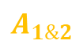
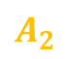
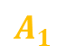
Q.
52장의 트럼프 더미에서 다섯 장의 카드를 동시에 뽑은 후 원래대로 돌려놓습니다. 트럼프 더미의 카드를 뒤섞은 다음, 다시 한번 다섯 장의 카드를 동시에 뽑습니다.
이때, 두 번 연속으로 다섯 장의 카드 모두가 하트(♥) 무늬이거나 다이아몬드(◆) 무늬가 되는 확률을 구하시오.
$$A_{1}$$
=
첫 번째 시도에서 다섯 장의 카드가 하트(♥) 무늬이거나, 다이아몬드(◆) 무늬인 사건
&
$$A_{2}$$
=
두 번째 시도에서 다섯 장의 카드가 하트(♥) 무늬이거나, 다이아몬드(◆) 무늬인 사건
$$A_{1\&2}$$
=
두 번 연속으로 다섯 장의 카드가 하트(♥) 무늬이거나, 다이아몬드(◆) 무늬인 사건
$$A_{1\&2}= A_{1} ∩ A_{2}$$
Notes:
이어서 두 번 연속 다섯 장의 카드가 하트 무늬이거나 다이아몬드 무늬인 사건은 다음과 같이 표현할 수 있습니다.
이 때 다섯 장의 카드가 하트 무늬 이거나 다이아몬드 무늬인 사건에 대한 확률은 몇 번을 시도하더라도 확률 P(A)자체는 변하지 않습니다.

Slide 17


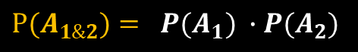

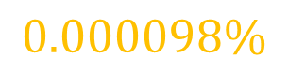

Q.
52장의 트럼프 더미에서 다섯 장의 카드를 동시에 뽑은 후 원래대로 돌려놓습니다. 트럼프 더미의 카드를 뒤섞은 다음, 다시 한번 다섯 장의 카드를 동시에 뽑습니다.
이때, 두 번 연속으로 다섯 장의 카드 모두가 하트(♥) 무늬이거나 다이아몬드(◆) 무늬가 되는 확률을 구하시오.
$$A_{1\&2}= A_{1} ∩A_{2}$$
$$( \frac{33}{33320 })$$
$$2$$
$$P(A_{1\&2})= P(A_{1}) ∙P(A_{2})$$
=
$$≒$$
$$0.000098\%$$
Notes:
그리하여 앞선 두번의 연속시도에 대한 수식을 계산하면 최종적으로 문제에 대한 확률은 0.000098%라는 값을 얻을 수 있게 됩니다.

Slide 18
02-1
확률변수 (이산확률변수, 연속확률변수)
Notes:
다음은 확률변수입니다.

Slide 19


확률 변수
무작위 실험을 했을 때, 특정 확률로 발생하는 각각의 결과를 수치적 값으로 표현하는 변수
Ex.
주사위를 던졌을 때 각 숫자가 나올 확률이 1/6으로 똑같다고 가정
주사위의 각 숫자를 1/6 확률로 나오게 할 수 있다
어떤 변수 $X$를 $P(X)$의 확률로 나오게 할 수 있다
어떤 변수 $X$를 사용할때 $P(X)$의 값을 구할 수 있다
Notes:
확률변수는 무작위 실험을 했을 때, 특정 확률로 발생하는 각각의 결과를 수치적 값으로 표현하는 변수입니다.
한가지 예시를 들면 주사위를 던졌을 때 각 숫자가 나올 확률이 1/6으로 똑같다고 가정합니다. 이 말은 주사위의 각 숫자를 1/6 확률로 나오게 할 수 있다는 뜻입니다.
이렇게 주사위의 각 면에 쓰인 숫자처럼 어떤 변수 x를 P(X)의 확률로 나오게 할 수 있다면, 거꾸로 말해 어떤 변수 X를 사용할 때 P(X)의 값을 구할 수 있다면 이를 확률 변수라고 말할 수 있습니다.

Slide 20
이산확률변수
연속확률변수
값이 연속되지 않고 셀 수 있을 만큼 뿔뿔이 흩어져 있음
값이 특정 범위 내에서 실수 형태로 존재하며, 소수점 이하까지 내려 감
Ex.
Ex.
주사위 면에 쓰인 숫자
키나 몸무게
어떤 사건이 일어나는 시행 횟수
경과 시간
뿔뿔이 흩어진 값들
끊임없이 연속적으로 이어지는 값들
Notes:
이러한 확률변수 중에는 그 값이 연속되지 않고 셀 수 있을 만큼 뿔뿔이 흩어진 이산확률변수가 있고,
반대로 그 값이 특정 범위 내에서 실수 형태로 존재하며, 소수점 이하까지 내려가는 연속확률변수가 있습니다.

Slide 21
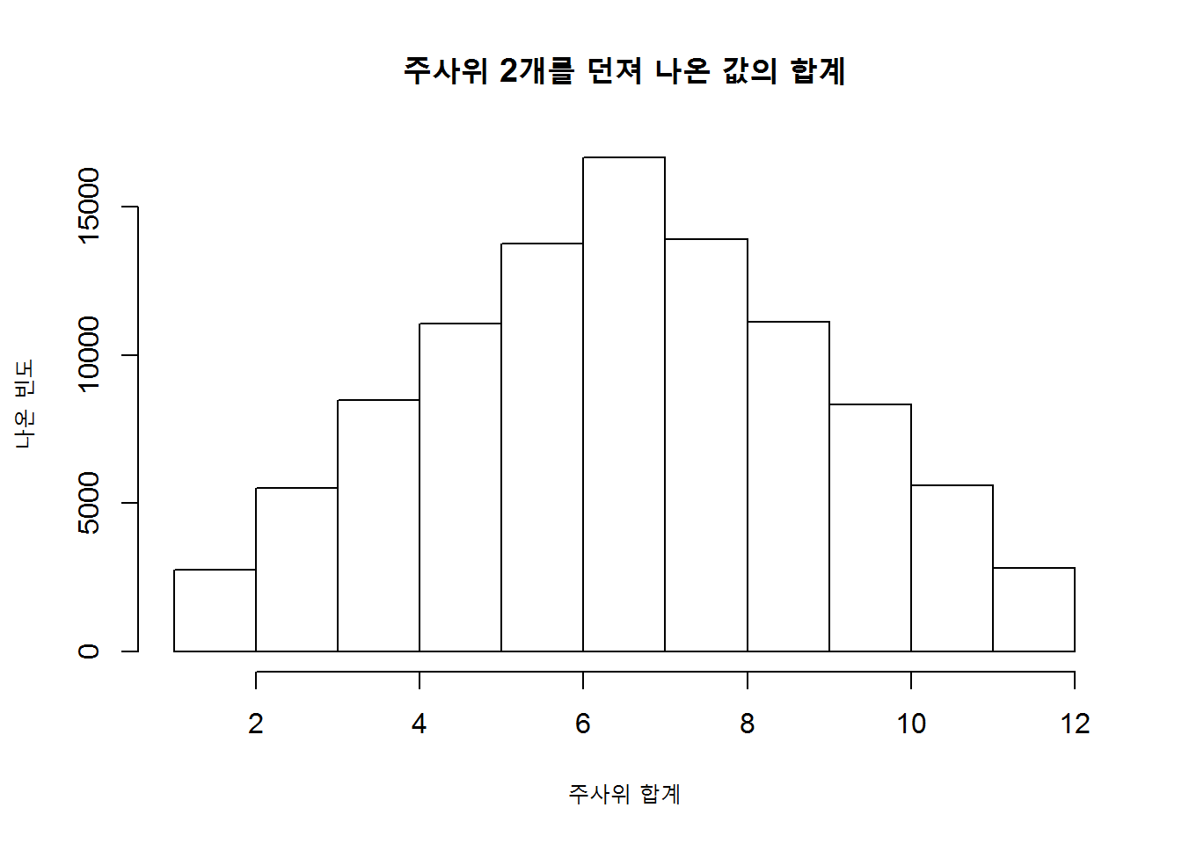
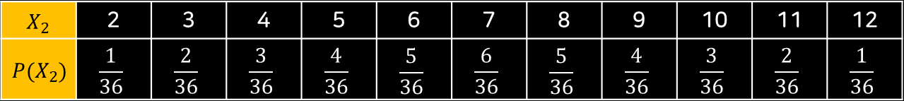
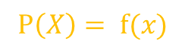
이산확률변수
$$P\left(X\right)= f(x)$$
어떤 사건의 이산확률 변수가 $X$일 때, 그에 대한 확률 $P$는 이산확률분포 $f(x)$를 따른다
주사위 2개를 던져 숫자의 합을 확률변수 $X_{2}$라고할 때 이산확률분포 $f(x)$는 다음과 같다
$$X_{2}$$ | 2 | 3 | 4 | 5 | 6 | 7 | 8 | 9 | 10 | 11 | 12
$$P(X_{2})$$ | $$\frac{1}{36}$$ | $$\frac{2}{36}$$ | $$\frac{3}{36}$$ | $$\frac{4}{36}$$ | $$\frac{5}{36}$$ | $$\frac{6}{36}$$ | $$\frac{5}{36}$$ | $$\frac{4}{36}$$ | $$\frac{3}{36}$$ | $$\frac{2}{36}$$ | $$\frac{1}{36}$$
주사위의 개수를 늘리면 이산확률분포는 종형곡선의 모양에 가까워 짐
주사위를 던져보는 시행을 무한으로 하는 극한에서는 종형곡선을 정규분포라고 부름
Notes:
우선 예시를 통해 이산확률변수를 설명하겠습니다.
주사위 2개를 던져 숫자의 합을 확률변수 X_2라고 할 때 이산확률 분표f(x)는 다음과 같이 표현할 수 있습니다.
주사위 2개 눈의 합이 2가 될 확률은 (1,1)로 1/36입니다. 눈의 합이 3이 될 확률은 (1,2),(2,1)로 2/36입니다.
또한 좀 더 직관적인 표현을 위해서 히스토그램을 사용하기도 합니다.
똑같은 문제조건으로 주사위의 개수를 늘리면 이산확률분포는 종형곡선에 가까워지고 무한번 실행하는 극한의 경우 종형곡선을 정규분포라고 부릅니다.

Slide 22
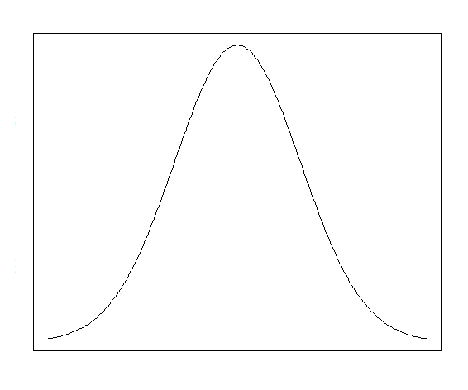

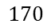
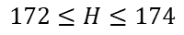
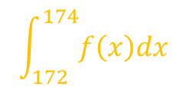
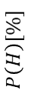
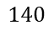
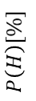
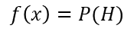
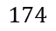
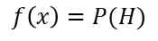
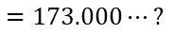
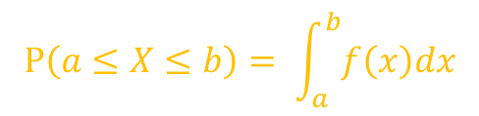
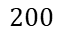
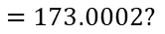
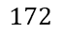
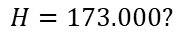
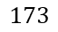
연속확률변수
$$P\left(a≤X≤b\right)= \int_{a}^{b}{f\left(x\right)dx}$$
어떤 사건의 연속확률 변수가 $X$ 일 때, 그 에 대한 확률 $P$는 연속확률 분포 $f(x)$를 지정한$X$의 구간 안에서 적분한 값과 같다.
$$f\left(x\right)=P(H)$$
$$f\left(x\right)=P(H)$$
$H=173.000?$
$172≤H≤174$
$$=173.0002?$$
정의할 수 있음
$$=173.000⋯?$$
정의할 수 없음
$$P\left(H\right)[\%]$$
$$P\left(H\right)[\%]$$
$$\int_{172}^{174}{f\left(x\right)dx}$$
$$140$$
$$170$$
$$173$$
$$200$$
$$140$$
$$170$$
$$172$$
$$174$$
$$200$$
키$H[cm]$
키$H[cm]$
Notes:
다음은 확률변수가 연속적인 값을 가질 때 확률의 분포인 연속확률분포에 대해 알아보겠습니다.
한가지 예시로 대한민국 성인 남성의 키가 그림과 같은 연속확률분포 f(x) = P(H)를 보인다고 가정합시다.
이때 어떤 대한민국 남성의 키가 173cm가 되는 확률은 얼마일까요?
확률변수 H는 연속확률변수이기때문에 173.01cm, 173.00001cm등 어떤 실숫 값이든 가질 수 있습니다.
따라서 연속확률변수는 어떤 수치로 딱 집어서 말하지 못하기 때문에 172cm이상 174cm 이하와 같이 일정한 구간을 지정하여 표현합니다.

Slide 23
03-1
결합확률과 조건부확률
Notes:
다음은 결합확률과 조건부확률입니다.

Slide 24



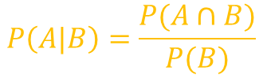
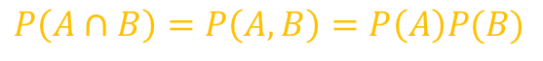

결합확률
조건부확률
사건 $A$와 사건 $B$가 서로 독립된 사건일 때, 두 사건의 결합확률은 다음과 같다
사건 $B$가 일어났을 때, 사건 $A$가 일어날 조건부 확률은 다음과 같다
$$P\left(A|B\right)=\frac{P(A∩B)}{P(B)}$$
$$P\left(A∩B\right)=P\left(A,B\right)=P\left(A\right)P(B)$$
서로 독립적인 사건 $A$와 $B$가 동시에 일어날 확률
사건 $B가$ 일$어난 후에 사건 A$가 일어날 확률
Notes:
결합확률은 서로 독립적인 사건 A와 B가 동시에 일어날 확률이며
조건부확률은 사건 B가 일어난 후에 사건 A가 일어날 확률을 말합니다.
조건부 확률같은 경우엔 사건 B가 일어난다는 것을 전제로 한다고도 말할 수 있습니다.

Slide 25
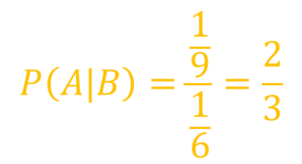
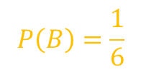

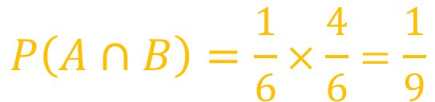
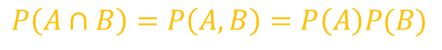
Q.
하나의 주사위를 두 번 던진다고 가정합니다. 사건 $A$는 주사위를 두 번 던져서 나온 숫자의 합이 8 이상일 사건이고, 사건 $B$는 첫 번째 주사위를 던졌을 때 나오는 숫자가 5가 되는 사건이라고 할 때, 결합확률 $P(A,B)$와 조건부확률 $P(A|B)$ 를 구하시오
결합확률
조건부확률
$$P\left(A|B\right)=\frac{P(A∩B)}{P(B)}$$
$$P\left(A∩B\right)=P\left(A,B\right)=P\left(A\right)P(B)$$
첫 번째 주사위를 던졌을 때 5가 나오고,
두 번째 주사위를 던졌을 때 3이상의 수가 나올 확률
첫 번째 주사위를 던졌을 때 5가 나오고,
두 번째 주사위를 던졌을 때 3이상의 수가 나올 확률
$$P\left(A∩B\right)=\frac{1}{6}×\frac{4}{6}=\frac{1}{9}$$
$P\left(B\right)=$첫 번째 주사위를 던졌을 때 5가 나올 확률
$$P\left(B\right)=\frac{1}{6}$$
$$P\left(A|B\right)=\frac{\frac{1}{9}}{\frac{1}{6}}=\frac{2}{3}$$
Notes:
예시를 통해 결합확률과 조건부확률을 구해보겠습니다.
우선 결합확률은 첫 번째 주사위를 던졌을 때 5가 나오고, 두 번째 주사위를 던졌을 때 3이상의 수가 나올 확률입니다.
따라서 결합확률은 1/6 * 4/6이므로 9/1입니다
이어서 조건부확률은
첫 번째 주사위를 던졌을 때 5가 나오고, 두 번째 주사위를 던졌을 때 3이상의 수가 나올 확률입니다.
이 때 P(B) 는 첫 번째 주사위를 던졌을 때 5가 나올 확률이므로 1/6입니다.
조건부확률을 구하는 식에 따르면 답은 2/3이 됩니다.

Slide 26
인공지능에서는?

Slide 27
인공지능 에서는?
조건부 확률
- 관찰되는 데이터에서 그것이 발생한 원인 혹은 그 데이터를 발생시킬 조건이 여러 개일 때 그 중 제일 가능성이 높은 것을 찾아냄
- 현실 세계에서 명확한 규칙을 만들어 내기가 어려워 통계적인 방법을 쓸 때 사용
통계 모델
- 100% 정확한 답을 주지는 않지만 여러 후보들 중에서 상대적으로 확률이 높은 것을 알 수 있기 때문에 더 복잡한 문제에 사용 가능
- 데이터가 모이고 모일수록 통계적 자료가 많아 짐에 따라 인공지능은 점점 더 정교해짐
- Ex. Google 자동번역시스템, Apple의 Siri
이산확률 분포
- 어떤 현상에 대한 관측 결과들을 이산확률변수로 취급하고, 이에 대한 이산확률분포를 구할 수 있다면, 다음에 일어날 사건에 대한 확률을 과거의 데이터로부터 추측할 수 있다.
연속확률 분포
- 적절한 연속확률분포를 선택한다면 적은 수의 시행만으로도 앞으로 일어날 사건의 확률을 상당히 높은 정확도로 추측할 수 있다.
[참고] "인공지능, 조건부 확률 by 우혁 김," Prezi, 2018년 11월 18일 수정, 2020년 4월 30일 접속, https://prezi.com/bbsbvfpbsy4e/presentation/.
Notes:
이러한 확률의 개념들은 프로그래밍과 인공지능에서 아주 중요하게 쓰이고 있습니다.
대표적으로 Google의 자동번역시스템과 Apple의 Siri는 여러 개의 후보 중에서 가장 정답일 확률이 높은 것을 보여주는 통계모델입니다.
이러한 통계모델은 데이터가 모이고 모일수록 자료가 많아짐에 따라 인공지능은 점점 더 정교해진다는 특징이 있습니다.

Slide 28
THANK YOU
Notes:
오늘 제가 발표할 분량은 여기까지 입니다.
발표자 윤정인 이었습니다.
감사합니다

